Slide 1
JAVA语言程序设计（课前）

Slide 2
Instructor
姓名：柴胜
教研室：计算机学院软件工程
联系方式：qq群

Slide 3
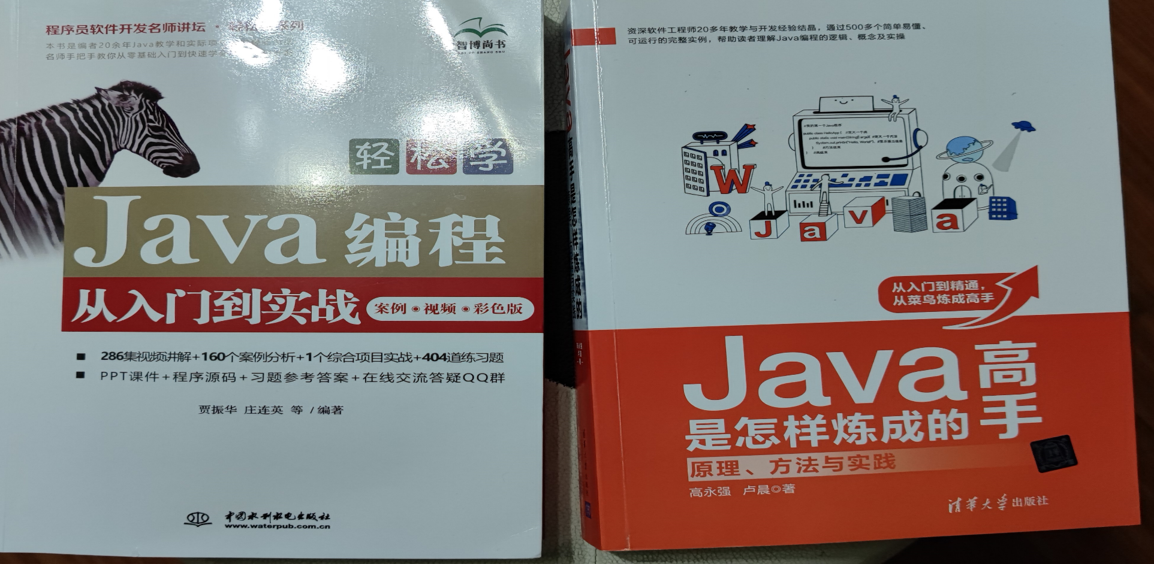

参考书
  Java程序设计 第2版，黄岚等，机械工业出版社

Slide 4
学时与考核
32学时理论课
16学时上机实践

Slide 5
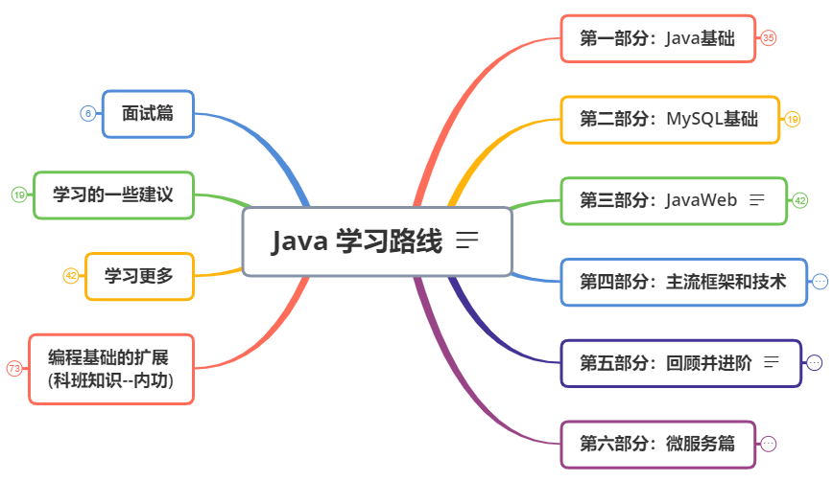
1、Java及Java全栈开发

Slide 6
现在的技术趋势1
后端技术1：
SSM框架（Spring+SpringMVC+MyBatis）向
Spring boot+spring cloud alibaba（微服务）发展
后端技术2：
Node.js使用JavaScript的语法使得服务器和客户端使用同一种语言进行开发成为可能

Slide 7
现在的技术趋势2
前端技术：
大前端是什么？
简单来说，大前端就是所有前端的统称，比如Android、iOS、web、Watch等，最接近用户的那一层也就是UI层，然后将其统一起来，就是大前端。大前端最大的特点在于一次开发，同时适用于所有平台，开发者不用为一个APP需要做Android和iOS两种模式而担心。大前端是web统一的时代，利用web不仅能开发出网站，更可以开发手机端web应用和移动端应用程序。
相关技术栈：
HTML5/CSS、JavaScript、React Native、Flutter和微信小程序

Slide 8
前后端分离开发（目前逐渐流行）
前后端分离目前已经成为互联网项目开发的主流趋势，甚至是业内标准的使用方式，通过nginx+tomcat的方式（也可以中间加个node.js）有效的进行解耦，并且前后端分离为以后的大型分布式架构、弹性计算器、微服务架构、多端化服务打下坚实的基础，这是系统架构进化的必经之路。简而言之，前后端分离的核心思想就是前端html页面通过ajax调用后端的RESTful API接口，并使用json数据进行交互。

Slide 9
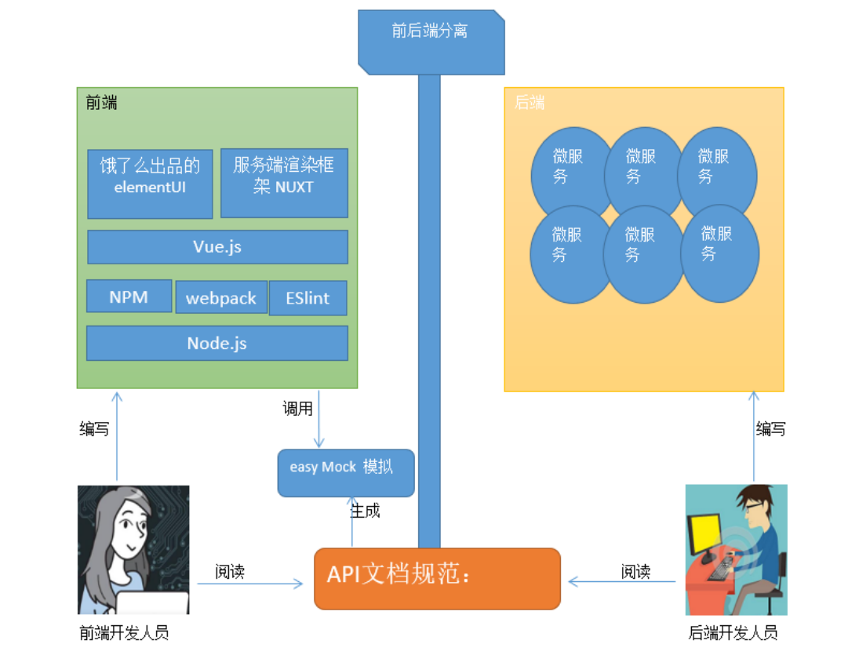
前后端分离架构图

Slide 10
前后端分离
为什么要使用前后端分离的架构模式？
（1）彻底解放前端。前端不再需要向后台提供模板或是后台在前端html中嵌入后台代码；
（2）提高工作效率，分工更加明确。前后端分离的工作流程可以使前端只关注前端的事，后台只关心后台的活，两者开发可以同时进行，在后台还没有时间提供接口的时候，前端可以先将数据写死或者调用本地的json文件即可，页面的增加和路由的修改也不必再去麻烦后台，开发更加灵活
（3）局部性能提升。通过前端路由的配置，我们可以实现页面的按需加载，无需一开始加载首页便加载网站的所有的资源，服务器也不再需要解析前端页面，在页面交互及用户体验上有所提升。
（4）降低维护成本。前端与后端分两个项目，独立部署且维护更加方便。当后端服务不可用时，浏览器仍能访问前端页面，客户体验较好。

Slide 11
2、Java在程序设计语言中的地位
适合开发Web、分布式环境下的企业级应用
适合开发智能移动终端应用（Android平台）
支持但不太适合开发桌面应用（C++）
不适合开发驱动级、嵌入式应用（C）
个人认为：需要学习的开发语言（Java全栈、python、C及C++）
不太值得学习的开发技术（C#及.Net， android sdk及ios objective-c ）

Slide 12
课程内容
Java 概述以及开发环境（jdk/ eclipse ）
Java 面向对象技术（类、对象、包、接口、继承、多态）
Java 异常处理
Java 输入输出
Java 图形用户界面组件
Java 类集（部分自学）
Java 小程序（Applet）编程
Java 多线程编程
Java 网络编程（socket）
Java数据库编程
Java 上机实习
其中自学部分：
Java基础（运算符、控制结构等）

